Slide 1
PREZENTACE OBORU KLINICKÁ PSYCHOLOGIE
A PROFESNÍ ODBORNÉ SPOLEČNOSTI
- Asociace klinických psychologů ČR, (AKP ČR)
Hana Jahnová
www.akpcr.cz

Slide 2
Kdo k Vám hovoří?
absolventka studia jednooborové odborné psychologie na FF MU v Brně
24 let pracuji ve FN Brno, pracoviště Porodnice na Obilním trhu, Neonatologické oddělení, Neonatologická ambulance
atestace z klinické psychologie – klinická psycholožka
atestace z dětské klinické psychologie - dětská klinická psycholožka
garantka certifikovaného kurzu „Psychologická vývojová diagnostika“
asistentka na Psychologickém ústavu LF MU v Brně
prezidentka Asociace klinických psychologů ČR
ke zvolenému tématu se vyjadřuji z pohledu dlouhodobého působení v Prezidiu AKP ČR
www.akpcr.cz

Slide 3
Zásadní témata sdělení
1. Klinická psychologie v rámci zdravotnictví
2. Vzdělávání v klinické psychologii
3. Shrnutí vzdělávání v klinické psychologii
4. Specializační – nástavbové – vzdělávání v klinické psychologii
5. Shrnutí vzdělávání v klinické psychologii a nástavbovém vzdělávání
6. Celoživotní vzdělávání (CŽV) klinických psychologů
7. Diskuse ke vzdělávání
8. Úhrada a dostupnost péče klinického psychologa
9. Působení klinického psychologa
10. Profese mimo zdravotnictví
11. Asociace klinických psychologů ČR, z.s. - AKP ČR
12. Závěr a diskuse
www.akpcr.cz

Slide 4
1. Klinická psychologie v rámci zdravotnictví
v rámci státního i privátního českého zdravotnictví pečuje o dětské i dospělé pacienty psycholog ve zdravotnictví, který se stává -
klinickým psychologem anebo
dětským klinickým psychologem, každý z nich může být zároveň psychoterapeutem.
(v textu prezentace je uváděna profese klinický psycholog (KP), ale uvedené informace se také vztahují k profesi dětský klinický psycholog (DKP) a psychoterapeut)
www.akpcr.cz

Slide 5
2. Vzdělávání v klinické psychologii
řídí se především zákonem č. 96/2004 Sb. a jeho novelami
kvalifikace: odborná způsobilost k výkonu povolání psychologa ve zdravotnictví se získává absolvováním jednooborového studia akreditovaného magisterského studijního oboru psychologie navazujícího na absolvování jednooborového studia akreditovaného bakalářského studijního oboru psychologie , akademický titul Mgr. (PhDr.)
a absolvováním akreditovaného kvalifikačního kurzu - AKK Psycholog ve zdravotnictví - kurz je vhodné absolvovat za studií; absolvent se stává nelékařským zdravotnickým pracovníkem
Výuka psychologie v ČR:
Filozofická fakulta UK, Praha - AKK
Pedagogická fakulta UK, Praha
Pražská vysoká škola psychosociálních studií, Praha - AKK
Filozofická fakulta MU, Brno
Fakulta sociálních studií MU, Brno
Filozofická fakulta UP, Olomouc - AKK
Pedagogická fakulta JU, Č. Budějovice a Filozofická fakulta OU, Ostrava (pouze bakalářské studium); University of New York in Prague (výuka v anglickém jazyce)
www.akpcr.cz

Slide 6
2. Vzdělávání v klinické psychologii
profese - psycholog ve zdravotnictví (vzdělanostní předstupeň klinického psychologa):
absolvováním AKK Psycholog ve zdravotnictví se stává nelékařským zdravotnickým pracovníkem
absolvuje pětiletý vzdělávací program specializačního vzdělávání v oboru klinická psychologie, vzdělává se pod vedením školitele
pracuje pod odborným dohledem garanta
(školitel i garant může být jedna a tatáž osoba, vždy je to klinický psycholog)
atestací z klinické psychologie se stává klinickým psychologem
www.akpcr.cz

Slide 7
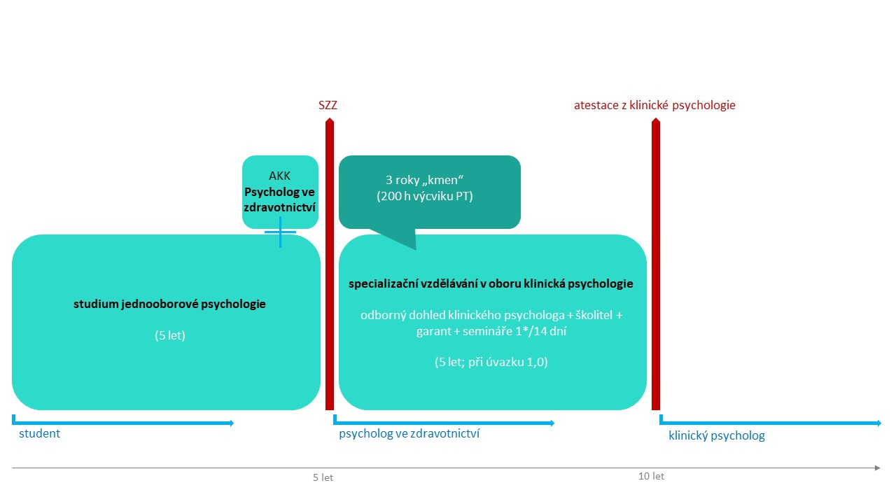
3. Shrnutí vzdělávání v klinické psychologii
Obrázek…
www.akpcr.cz

Slide 8
4. Specializační – nástavbové – vzdělávání v klinické psychologii
profese dětský klinický psycholog: délka vzdělávání +2 roky
absolvování vzdělávacího programu specializačního vzdělávání v oboru dětská klinická psychologie navazující na KP, ukončené atestací z dětské klinické psychologie
profese psychoterapeut:
schválen vzdělávací program specializačního vzdělávání v psychoterapii (dle Nařízení vlády č. 31/2010 Sb. platného
od 1.9.2018). Součástí je absolvování komplexního psychoterapeutického výcviku schváleného pro zdravotnictví
počátek vzdělávání - po základním kmeni (3 letech) v KP
délka vzdělávání totožná s KP (paralelní vzdělávání)
www.akpcr.cz

Slide 9
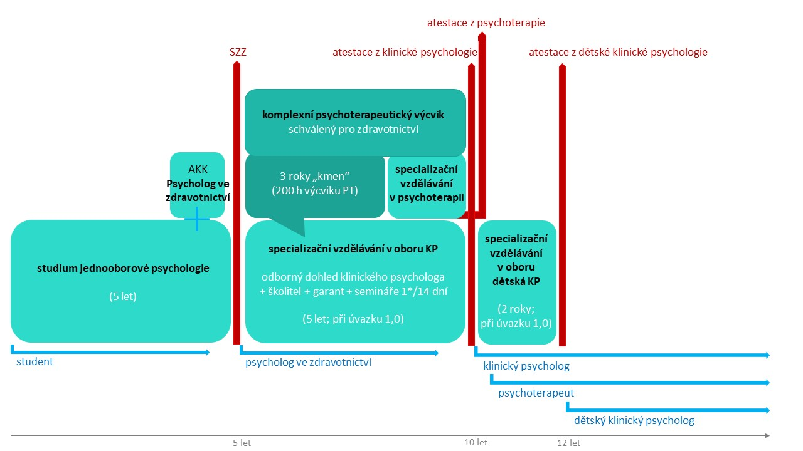
5. Shrnutí vzdělávání v klinické psychologii a nástavbovém vzdělávání
Obrázek…
www.akpcr.cz

Slide 10
6. Celoživotní vzdělávání (CŽV) klinických psychologů
povinnost dána zákonem č. 96/2004 Sb.
aktuálně v gesci AKP ČR
Předpis CŽV
Diplom CŽV –nahrazuje registraci, pro zaměstnavatele jako doklad CŽV
veškeré informace - https://czv.akpcr.cz/
www.akpcr.cz

Slide 11
7. Diskuse ke vzdělávání
délka vzdělávání – osobní zkušenosti s rychlostí vzdělávání (rodičovská dovolená…pozdní atestace…)
význam zkušeností s diagnostikou pro psychoterapii
možnost přerušení
finance (vzdělávání - rezidenční místa; finanční ohodnocení - tabulky, naděje :-))
atestační zkouška z KP a DKP (otázky propojující praxi s teorií, předvést, že budoucí KP umí klinicko-
psychologicky přemýšlet nad životním příběhem pacienta; tým odborníků v atestačních komisích)
spolupráce AKP ČR a IPVZ (semináře školitelů)
www.akpcr.cz

Slide 12
8. Úhrada a dostupnost péče klinického psychologa
je hrazena z veřejného zdravotního pojištění. (Ale není to podmínkou. Existují nestátní poskytovatelé zdravotních služeb s oprávněním k poskytování zdravotních služeb v KP, DKP či psychoterapii, kteří ale nejsou smluvním
zařízením zdravotních pojišťoven. Takoví poskytují péči na přímou platbu.)
je volně dostupná - klinický psycholog jako jediná nelékařská profese poskytuje zdravotní péči bez indikace (žádanky) lékaře. Novela zákona o veřejném zdravotním pojištění č. 369/2011 Sb., která platí od 1. 4.2012.
www.akpcr.cz

Slide 13
9. Působení klinického psychologa
ve zdravotnických zařízeních různého typu:
v nemocnicích (s psychiatrickými klinikami, s klinikami somatické medicíny),
např. v rámci fakultních nemocnic KP pracují v rámci oddělení klinické psychologie
na poliklinikách
v psychiatrických nemocnicích a léčebnách
v lázních a v léčebnách
v kojeneckých ústavech nebo dětských centrech
v ambulancích klinické psychologie, a nově v ambulancích s rozšířenou péčí, CDZ
www.akpcr.cz

Slide 14
10. Profese mimo zdravotnictví
KP, DKP a psychoterapeut, který pracuje mimo zdravotnictví, např. ve školství, v poradenství nebo v rámci živnostenského zákona na živnostenský list za úplatu, a není tedy poskytovatelem zdravotní služby, tzn. svoji klinicko-psychologickou či psychoterapeutickou péči neposkytuje v rámci privátního zdravotnického zařízení, nemůže používat označení klinický, dětský klinický psycholog a psychoterapeut
KP, DKP a psychoterapeut mimo zdravotnictví ztrácí právo prezentovat se jako nelékařský zdravotnický pracovník, protože svoji profesi nevykonává v rámci zdravotnického zařízení, nově není poskytovatelem zdravotní služby
www.akpcr.cz

Slide 15
11.Asociace klinických psychologů , z.s. – AKP ČR
je odborná profesní organizací, která sdružuje a hájí zájmy klinických psychologů v ČR
členy zastupuje při jednáních s Ministerstvem zdravotnictví ČR, při dohodovacích řízeních se zdravotními pojišťovnami, při výběrových řízeních, jednáních s ostatními institucemi apod.
dohlíží nad celoživotním vzděláváním – vydává Diplomy CŽV
zabývá se etickými problémy souvisejícími s výkonem profese
vytváří koncepci oboru klinický psycholog, dětský klinický psycholog (a psychoterapeut)
jako řádně registrovaný spolek má AKP ČR své stanovy a organizační řád, ve kterých jsou popsány podrobně práva a povinnosti členů
spolupracuje s jinými odbornými organizacemi (ČPtS, ČLS JEP – Psychiatrická společnost, Neurologická společnost; ČMPS –
sekce Klinické psychologie, a další)
www.akpcr.cz

Slide 16
11. Asociace klinických psychologů , z.s. – AKP ČR
má celostátní působení, 10 poboček a prezidium a odbornou radu
etickou komisi, revizní komisi
aktuálně sdružuje 753 členů, z toho 64 členů psychologů ve zdravotnictví
členství řádné a mimořádné
kontakt: www.akpcr.cz
www.akpcr.cz

Slide 17
www.akpcr.cz

Slide 18
11. Aktuální priority AKP ČR
zlepšení podmínek pro poskytování klinicko-psychologické péče v rámci státního i privátního sektoru
právní zakotvení vzdělávání v oboru
specializační vzdělávání (spolupráce s IPVZ)
celoživotní vzdělávání
reforma péče o duševní zdraví
komunikace a organizace spolupráce s členskou základnou, odbornou i laickou veřejností
věda a výzkum v klinické psychologii
programové prohlášení » pracovní skupiny
www.akpcr.cz

Slide 19
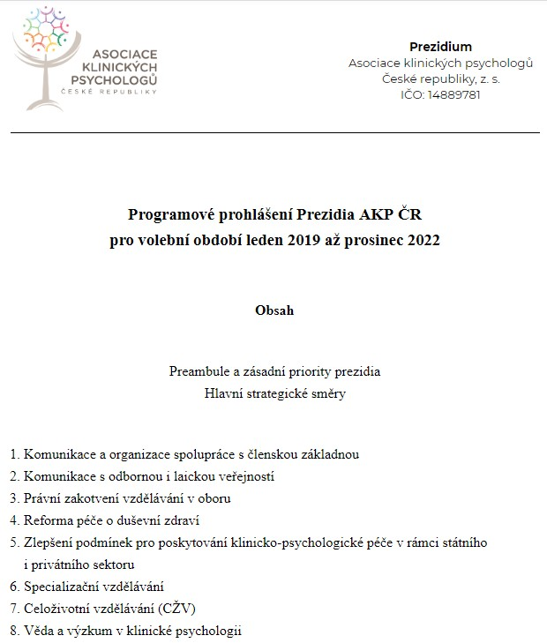
www.akpcr.cz

Slide 20
11. Proč vstoupit … ?
„servis“ v uvedených aktivitách
podpora při výběrových řízeních
informace
kontakty s kolegy, spolupráce
vzdělávací aktivity na pobočkách
právní poradenství
možnost ovlivnit stav věcí, rozvoj oboru, stavovská čest
a řada dalších důvodů ☺
www.akpcr.cz

Slide 21
Autoři prezentace
aktualizace prezentace k březnu 2023
jsou všichni členové Odborné rady AKP ČR
Mgr. Hana Jahnová – prezidentka AKP ČR, kontakt – prezident@akpcr.cz
PhDr. Karel Koblic – člen Prezidia AKP ČR, kontakt – karel.koblic@akpcr.cz
PhDr. Pavel Král, Ph.D. – vedoucí Subkatedry klinické psychologie IPVZ v Praze, kontakt – subkatedra.psychologie@gmail.com
PhDr. Karolína Malá
– Subkatedra klinické psychologie IPVZ v Praze, obor dětské klinická psychologie, kontakt –
karolina.mala@pld.cz
((Mgr. Zuzana Svobodová – prezidentka AKP ČR, kontakt - prezident@akpcr.cz))
www.akpcr.cz

Slide 22
12. Diskuse a závěr
www.akpcr.cz

Slide 23
Děkuji za pozornost
a přeji vám hodně štěstí a úspěchů
ve vašem studijním i osobním životě ☺
www.akpcr.cz

